Slide 1
NHIỆT LIỆT CHÀO MỪNG
CẢ LỚP ĐẾN VỚI BÀI HỌC MỚI!

Slide 2


KHỞI ĐỘNG
Khoa chia sẻ cho An bức ảnh ruộng bậc thang mà mình đã chụp.

Slide 3

Trường hợp 1: An không hỏi ý kiến Khoa, tự mình chỉnh sửa bức ảnh và sử dụng làm nền cho ảnh của mình rồi đưa lên trang cá nhân trên mạng xã hội. An viết chú thích cho bức ảnh: Thật tuyệt khi được đến thăm nơi này.
Trường hợp 2: An xin phép Khoa, chỉnh sửa lại bức ảnh cho đẹp hơn rồi đưa lên trang cá nhân trên mạng xã hội. An viết chú thích cho bức ảnh: Đất nước ta thật là đẹp (người chụp Lê Khoa).
LINK HỘI THOẠI
Theo em, An nên làm theo cách nào? Vì sao?

Slide 4

An nên làm theo cách 2. Vì cách làm này thể hiện sự trung thực và tôn trọng tác giả của bức ảnh.
Trường hợp 2: An xin phép Khoa, chỉnh sửa lại bức ảnh cho đẹp hơn rồi đưa lên trang cá nhân trên mạng xã hội. An viết chú thích cho bức ảnh: Đất nước ta thật là đẹp (người chụp Lê Khoa).

Slide 5

ĐẠO ĐỨC, PHÁP LUẬT VÀ VĂN HÓA TRONG MÔI TRƯỜNG SỐ
CHỦ ĐỀ 3.
BÀI 4: ĐẠO ĐỨC VÀ VĂN HÓA TRONG SỬ DỤNG CÔNG NGHỆ KĨ THUẬT SỐ

Slide 6
NỘI DUNG BÀI HỌC
01
02
Biểu hiện vi phạm khi sử dụng công nghệ kĩ thuật số
Tuân thủ những quy định về đạo đức, văn hóa và pháp luật khi tạo ra sản phẩm số

Slide 7



1. Biểu hiện vi phạm khi sử dụng công nghệ kĩ thuật số
Các nhóm (5 - 6 HS), thảo luận hoàn thành HĐ1.
Hoạt động 1:
Từ hiểu biết của em, hãy thảo luận với các bạn về một vài biểu hiện vi phạm đạo đức và pháp luật hay biểu hiện thiếu văn hóa khi sử dụng công nghệ kĩ thuật số.

Slide 8
Một số biểu hiện vi phạm đạo đức, pháp luật hay thiếu văn hóa khi sử dụng công nghệ kĩ thuật số:
Quay phim trong rạp chiếu phim
Tải về máy tính cá nhân các tệp bài hát, video có bản quyền để sử dụng mà chưa được phép.
Chụp ảnh ở nơi không cho phép
Ghi âm trái phép các cuộc nói chuyện.
Sao chép thông tin từ một trang web và coi đó của mình.

Slide 9
Một số biểu hiện vi phạm đạo đức, pháp luật hay thiếu văn hóa khi sử dụng công nghệ kĩ thuật số:
Sử dụng phần mềm bẻ khóa.
Phát trực tiếp hoặc chia sẻ các vụ bạo lực học đường. Đưa lên mạng thông tin cá nhân của người khác mà chưa được phép.
Tham gia, chia sẻ, quảng cáo cho các trang web cổ vũ bạo lực, đánh bạc...

Slide 10

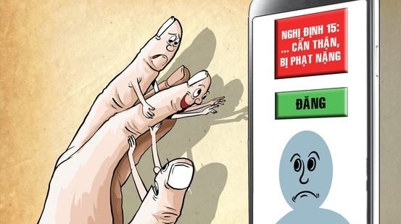
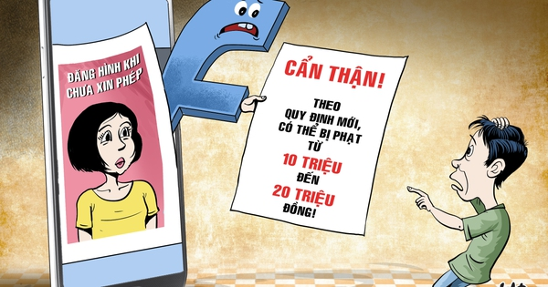
Lưu ý
Hành vi quay video rồi phát tán lên mạng hay phát trực tiếp (livestream) lên mạng các vụ bạo lực học đường, đưa thông tin cá nhân của người khác lên mạng khi chưa được phép đều là các hành vi vi phạm đạo đức, pháp luật, thiếu văn hóa.

Slide 11
Ba điều cần lưu ý để tránh các vi phạm khi sử dụng công nghệ kĩ thuật số:
KẾT LUẬN
Tìm hiểu thông tin, trang bị cho mình những kiến thức cần thiết.
1.
Chỉ sử dụng những sản phẩm số khi có sự cho phép của tác giả hoặc có bản quyền sử dụng.
2.
Hầu hết thông tin trên Internet là có bản quyền.
3.

Slide 12


Câu 1. Hành động nào sau đây không vi phạm đạo đức và pháp luật?
A. Đăng tải thông tin sai sự thật lên mạng.
B. Cố ý nghe, ghi âm trái phép các cuộc nói chuyện.
C. Tặng đĩa nhạc có bản quyền em đã mua cho người khác.
D. Tải một bài trình chiếu của người khác từ Internet và sử dụng như là của mình tạo ra.

Slide 13


Câu 2. Nêu một vài hành động chưa đúng của em khi sử dụng công nghệ kĩ thuật số mà em đã mắc phải. Nêu cách em sẽ phòng tránh hoặc từ bỏ vi phạm.
Ví dụ về một số hành động chưa đúng:
Tải về bài hát có bản quyền để sử dụng.
Tải về và cài đặt các phần mềm bẻ khóa được chia sẻ trên mạng.
Thu âm, quay video ở những nơi không được phép.

Slide 14
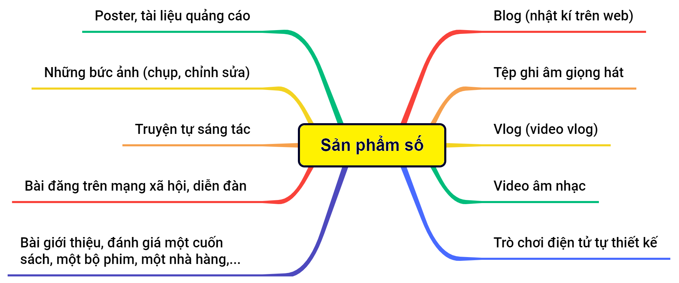
2. Tuân thủ những quy định về đạo đức, văn hóa và pháp luật khi tạo ra sản phẩm số
Một số dạng sản phẩm số mà em có thể tạo ra:

Slide 15


2. Tuân thủ những quy định về đạo đức, văn hóa và pháp luật khi tạo ra sản phẩm số
Đọc thông tin SGK trang 20 và nêu một số điều cần lưu ý trong quá trình tạo sản phẩm số để đảm bảo sản phẩm tạo ra không vi phạm đạo đức, pháp luật và đảm bảo tính văn hóa.

Slide 16


Một số điều cần lưu ý
Luôn trung thực trong quá trình tạo ra sản phẩm số.
Nên sử dụng thông tin do mình tự tạo (tự quay video, chụp ảnh, viết nội dung...), không sử dụng các thông tin có bản quyền nếu chưa mua hoặc chưa xin phép.
Nội dung và hình thức của sản phẩm tạo ra không được vi phạm các quy định, chuẩn mực về đạo đức, văn hóa trong xã hội nói chung.

Slide 17


Vì sao cần đảm bảo tính văn hóa, tính đạo đức và tuân thủ pháp luật khi tạo ra các sản phẩm số?
Giúp tránh việc lan truyền thông tin sai trái, đồng thời góp phần tạo ra một xã hội số lành mạnh và hợp pháp.

Slide 18
Thảo luận nhóm đôi và trả lời Câu hỏi:
Em có cảnh báo và lời khuyên gì với bạn trong mỗi tình huống dưới đây?
a) Bạn em quay video các bạn trong lớp có hành vi bạo lực và đăng lên mạng xã hội.
b) Một người bạn sử dụng ảnh em chụp để tham gia một cuộc thi ảnh nhưng chưa có sự đồng ý của em.

Slide 19
Gợi ý:
a) Em nên khuyên bạn xóa bài đăng trên mạng xã hội vì điều đó thể hiện sự thiếu văn hóa khi sử dụng công nghệ số.Thay vì quay và đăng, hãy báo cho thầy cô hoặc người có trách nhiệm để xử lý tình huống bạo lực.
b) Nói chuyện trực tiếp với bạn để yêu cầu tôn trọng quyền tác giả, cần xin phép trước khi sử dụng.
Nếu bạn vẫn cố tình dùng, em có thể báo với ban tổ chức cuộc thi để bảo vệ quyền lợi của mình.

Slide 20
TRÒ CHƠI HIỆP SỸ CÔNG DÂN SỐ
BẮT ĐẦU THỬ THÁCH

Slide 21
HƯỚNG DẪN VỀ NHÀ
Ôn lại kiến thức đã học
Hoàn thành bài tập luyện tập
01
02
Hoàn thành bài tập Vận dụng
Đọc và tìm hiểu trước Bài 5
03
04

